Slide 1

数据挖掘
预期寿命
兰子豪 陈时律 周轩哲 黄斌

Slide 2

研
究
背
景

Slide 3
研究预期寿命的意义
行业PPT模板http://www.1ppt.com/hangye/
预期寿命是人口统计学中的一个重要指标，它可以用来衡量一个国家的健康状况、生活水平和经济发展水平。预期寿命通常会随着时间而变化，在过去的几个世纪里，它已经显著提高了。
在20世纪初，全球平均预期寿命约为30岁。然而，到2019年，全球平均预期寿命已达到72.6岁。
预期寿命的提高是由于许多因素，包括医疗保健的改善、营养水平的提高和生活方式的改变。预期寿命是一个复杂的概念，它受到许多因素的影响，包括遗传、环境、生活方式和医疗保健。研究预期寿命的意义在于，它可以帮助我们了解人口的健康状况和生活水平，并为制定公共政策提供信息。
预期寿命（life expectancy）是指在特定年龄段内，一个人还能存活的平均时间。它通常用年为单位表示，但也可以用月、周、天或其他时间单位表示。

Slide 4
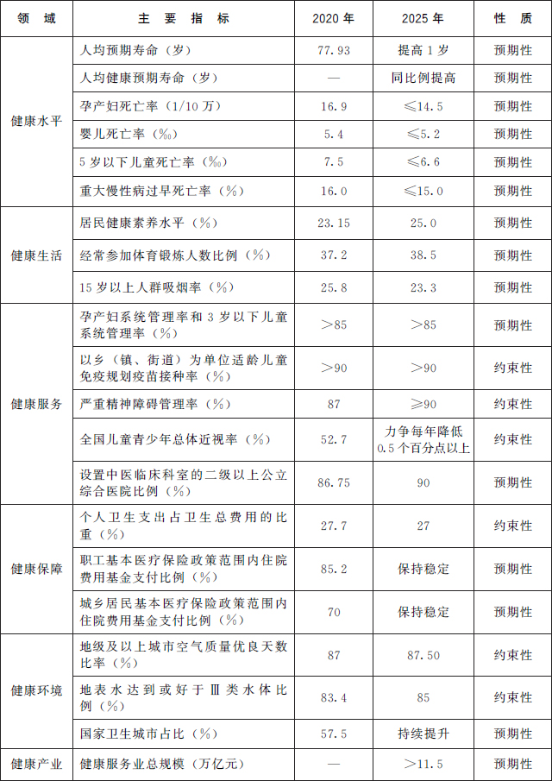
我国的相关工作
“十四五”国民健康规划
到2025年，卫生健康体系更加完善，中国特色基本医疗卫生制度逐步健全，重大疫情和突发公共卫生事件防控应对能力显著提升，中医药独特优势进一步发挥，健康科技创新能力明显增强，人均预期寿命在2020年基础上继续提高1岁左右，人均健康预期寿命同比例提高。
展望2035年，建立与基本实现社会主义现代化相适应的卫生健康体系，中国特色基本医疗卫生制度更加完善，人均预期寿命达到80岁以上，人均健康预期寿命逐步提高。

Slide 5
实际影响预期寿命的预测变量是什么？
预期寿命与饮食习惯、生活方式、运动、吸烟、饮酒等有正相关还是负相关？
学校教育和国家的发展对人类寿命有什么影响？
通过现有的数据，怎么判断一个国家是否属于发达国家？
研究的问题

Slide 6
数
据
分
析

Slide 7
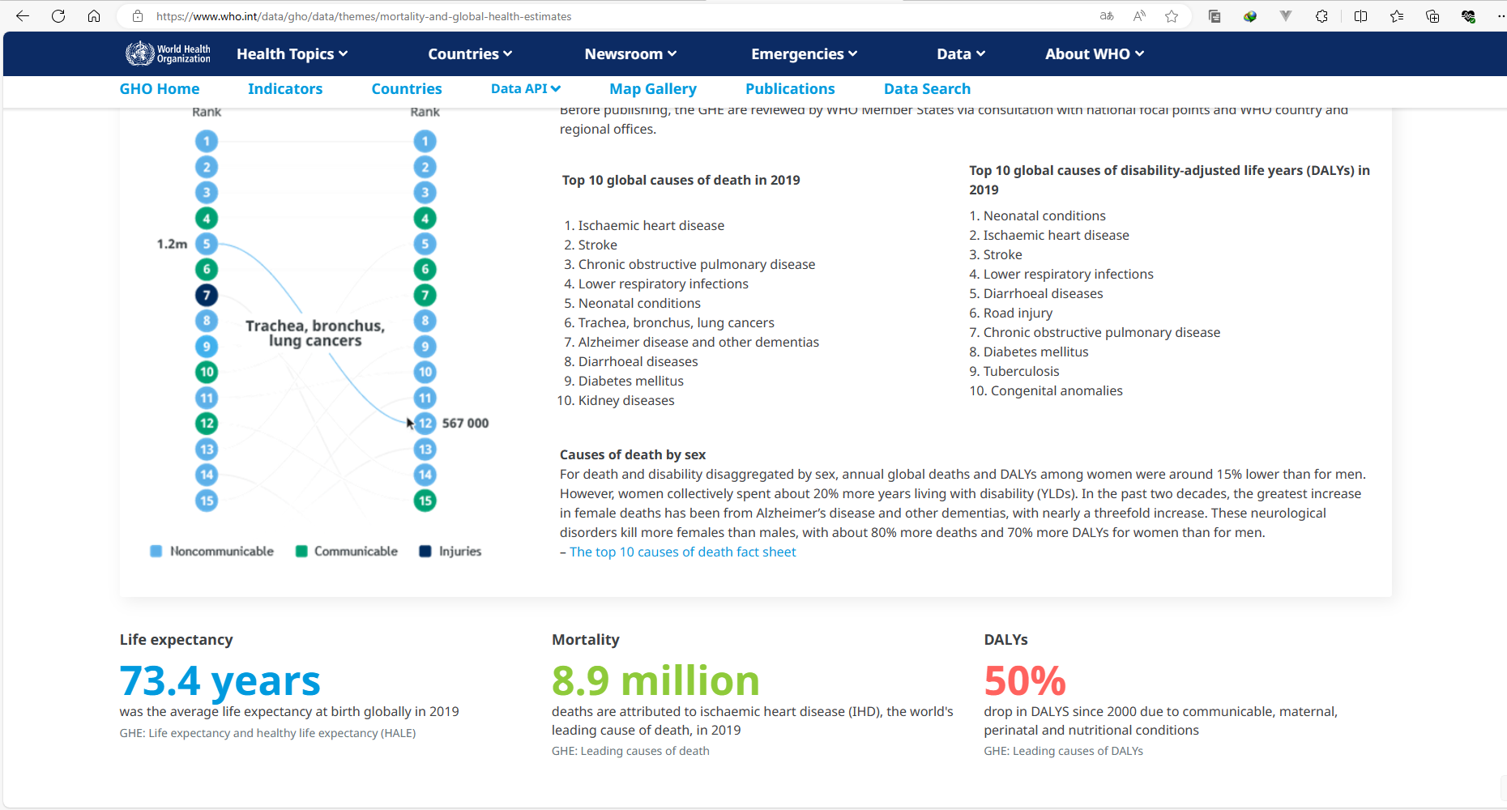
预期寿命数据集（WHO）
由于本次的项目依赖于数据的准确性，因此我们选择了世界卫生组织 （WHO） 下属的全球健康观察站 （GHO） 数据存储库跟踪所有国家的健康状况以及许多其他相关因素的数据集，用于健康数据分析。
该数据集下包含2000-2015年，世界各国的GDP，人均寿命等20个属性共计2935条记录。

Slide 8
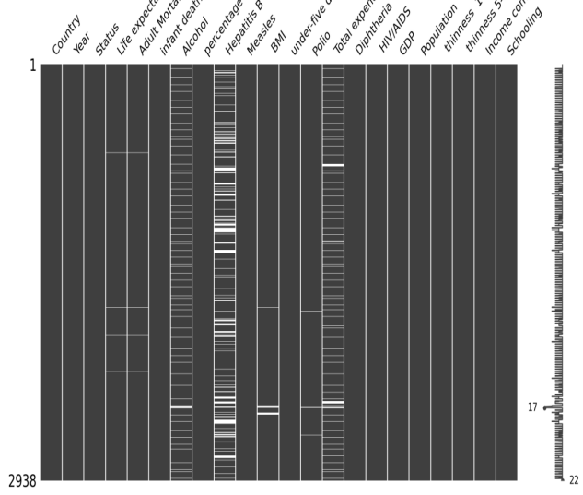
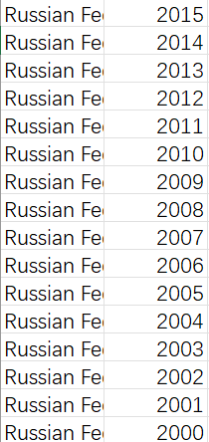
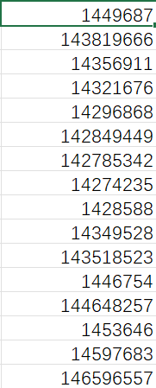
数据预处理
缺失值
首先我们通过missingno库对原始数据集进行缺失值可视化，在右图，我们明显可以发现，原始数据缺失情况较多。需要预处理
。
错误值
本数据集的一些人口数据存在错误，由于末尾是0时直接被省略了，我们通过使用WorldBank的数据对其修正补全。

Slide 9
数据预处理
填充缺失值
使用最接近的三年平均值填充数据。如果某个特定国家/地区在任何一年中都有缺失值，则数据将填充最接近的三年平均值。
使用区域的平均值填充数据。如果某个特定国家/地区的所有年份都缺少值，则数据将填充该区域（例如亚洲、非洲、欧盟等）的平均值。
删除缺失严重的值
由于数据集来自世卫组织，其他内容我们没有发现明显的错误。
大部分缺失的数据是人口、乙型肝炎和GDP。缺失的数据来自瓦努阿图、汤加、多哥、佛得角等鲜为人知的国家。想要查找这些国家的所有数据很困难，因此，我们决定将这些国家排除在我们的数据集之外。

Slide 10
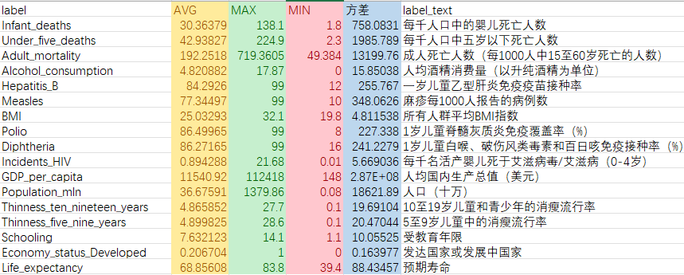
最终数据
最终数据集由 20 列和 2865 行组成，这意味着每个地区的每个国家在15年之内都有对应的17个预测变量。

Slide 11
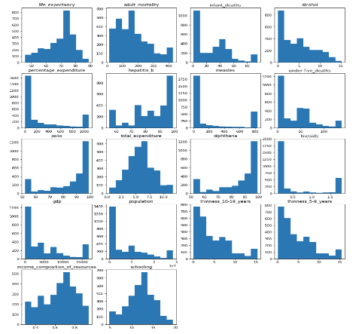
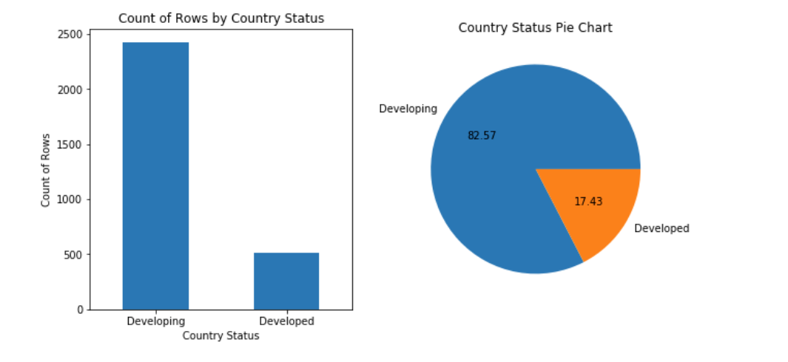
数据分析
然后我们对处理后的数据集进行了分析。变量可分连续型变量和分类型变量，对于连续型变量来说，我们可以看出大部分变量都呈现出右偏分布或正态分布的趋势。
接着我们对发达国家和发展中国家的样本数进行统计分析，如图表3-1显示，我们的大部分数据来自被列为“发展中”的国家，准确地说占到82.57%。所以任何使用全部数据的模型都可能更准确地描述“发展中”国家的结果，而不是“发达”国家，因为大多数数据来自“发展中”国家而不是“发达”国家。

Slide 12
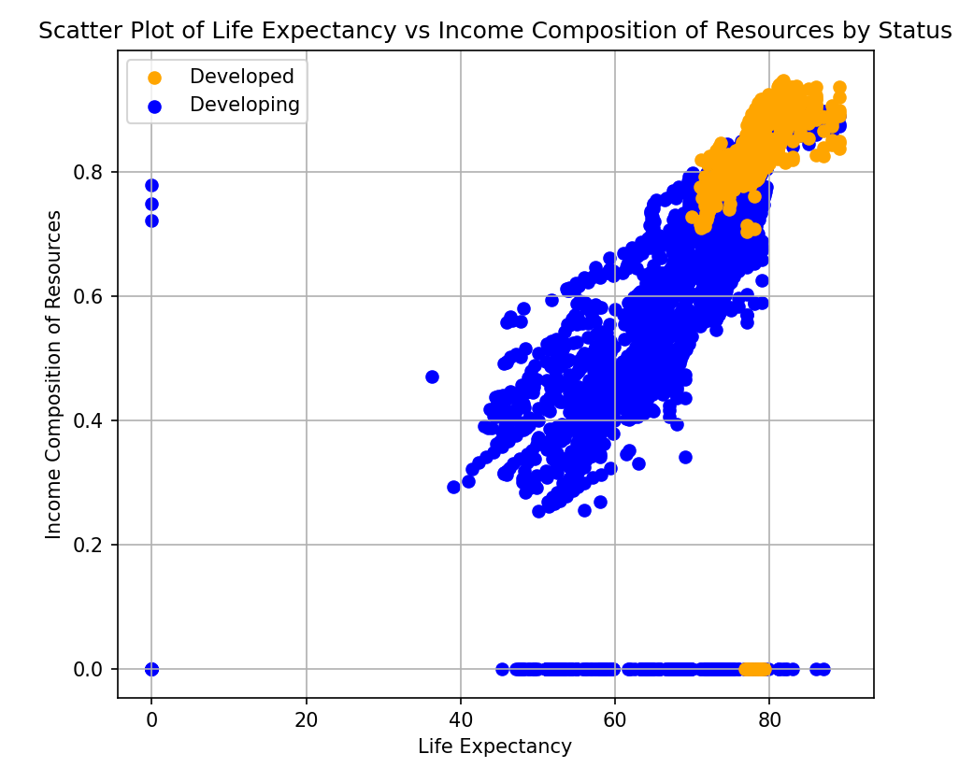
数据分析
人类发展指数由三个指标构成：预期寿命、成人识字率和人均GDP的对数。人类发展指数从动态上对人类发展状况进行了反映，揭示了一个国家的优先发展项，为世界各国尤其是发展中国家制定发展政策提供了一定依据，从而有助于挖掘一国经济发展的潜力。
可以从图中看出，发达国家的财力收入构成方面的人类发展指数相对于发展中国家来说更高。
发达国家的由于政府财政收入更加稳定，居民收入较高且能保证稳定增长，福利政策相较于发展中国家来说更好，财力收入构成方面的人类发展指数与国家人口预期寿命有正相关是合理的。

Slide 13
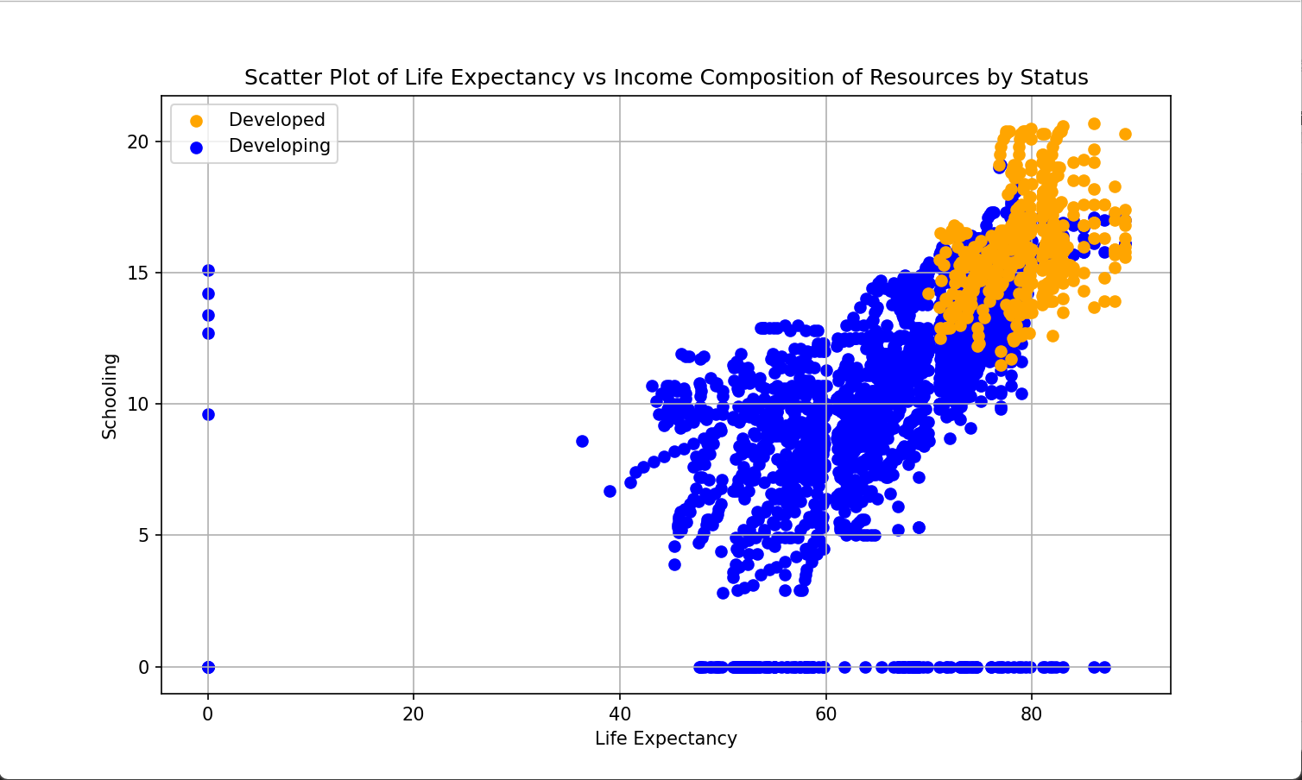
数据分析
右图为预期寿命关于国家居民受教育程度的散点图， 可以从图中看出，发达国家的受教育程度实际按相对于发展中国家来说更长，集中在12至20年之间，而发展中国家则分布较散。居民受教育程度可以部分展现出国家的财政实力和福利政策，甚至与国家的长远发展密切相关，其次也与居民的收入水平和观念息息相关。

Slide 14
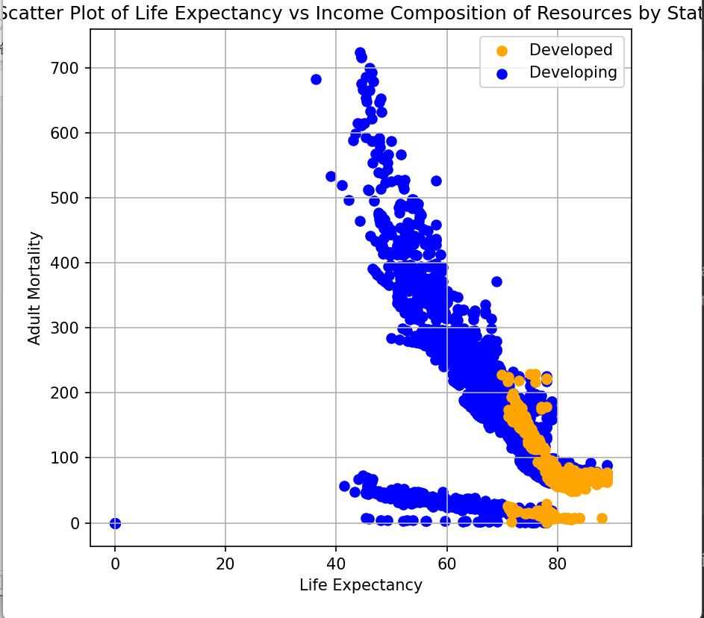
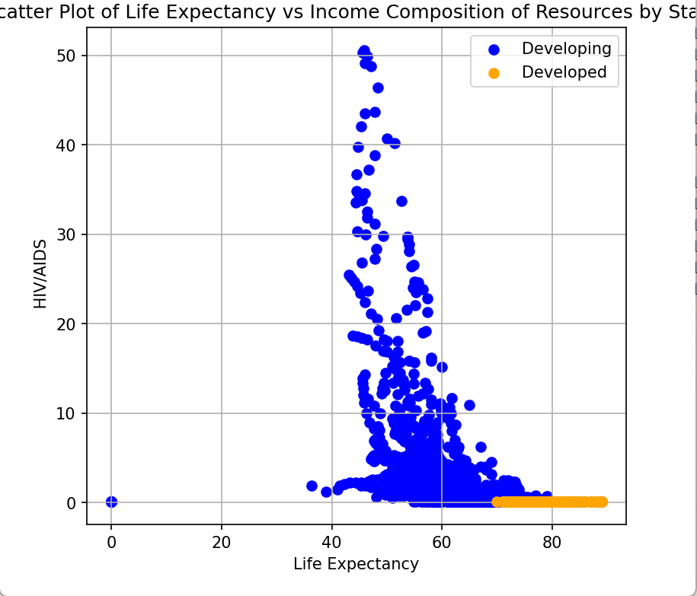
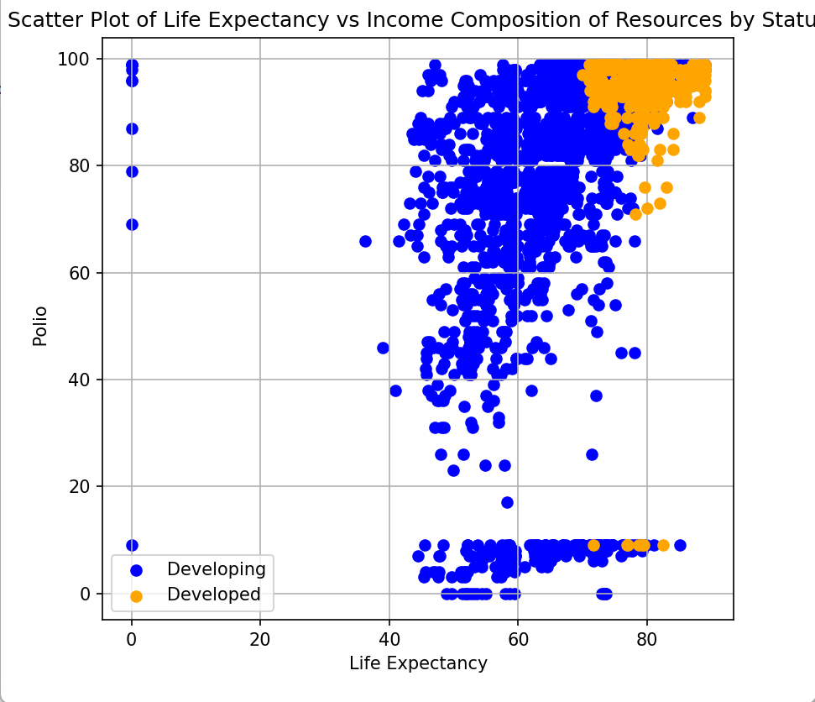
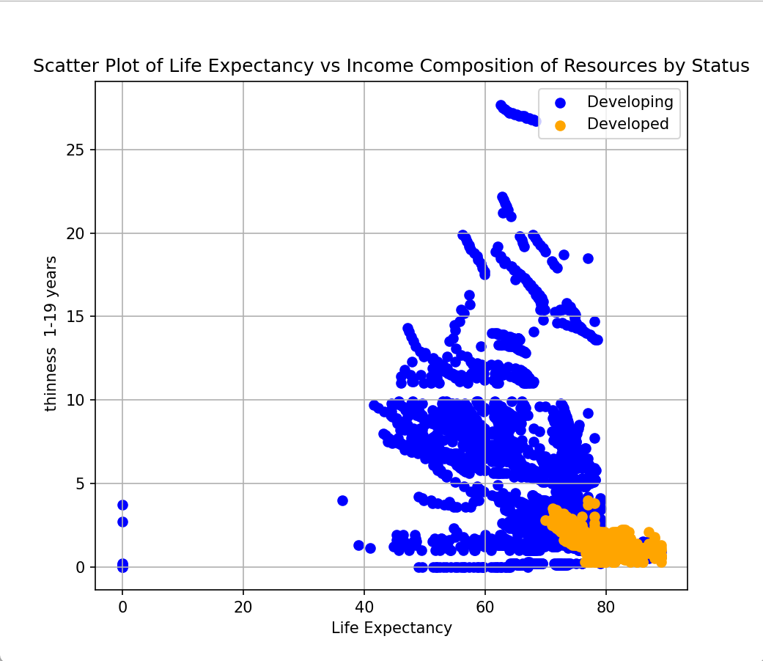
数据分析
右图从左到右从上到下，分别为为预期寿命关于成人死亡率（每1000人中15至60岁死亡的概率）、每千名活产婴儿死于艾滋病毒/艾滋病（0-4岁）、1岁儿童脊髓灰质炎免疫覆盖率（%）、10至19岁儿童和青少年的消瘦流行率的散点图。从4张图中我们可以看出发达国家和发展中国家在医疗卫生领域还是有显著差异的，成人死亡率展示了一个国家的医疗救治能力，儿童疫苗接种率体现了国家的医疗福利制度，每千名活产婴儿死于艾滋病毒/艾滋病（0-4岁）体现了国家的疾病宣传理念和母婴艾滋干预情况，10至19岁儿童和青少年的消瘦流行率更是体现出了国家的儿童生活水平。发达国家相较于发展中国家在卫生理念上更加注意宣传，疫苗普及率更高，针对母婴艾滋传播的干预力度更大，10至19岁儿童和青少年的身体更加强壮健康。

Slide 15
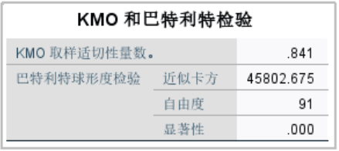
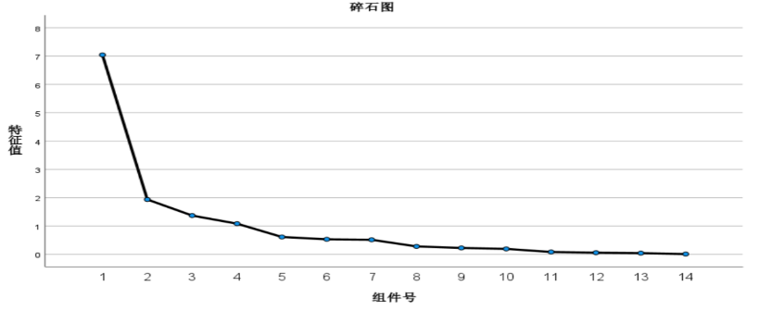
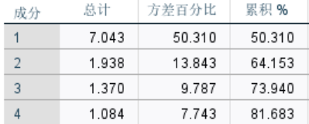
探索性因子分析
首先，保留所有自变量进行探索性因子分析。可行性检验结果显示：KMO检验值为0.841，大于0.8，说明数据非常适合于探索性因子分析；Bartlett球形检验结果近似卡方为45804.462，显著性水平小于0.001，表明变量间有共同因子存在，适合做探索性因子分析。碎石图结果如下图所示，共提取出4个特征值大于1的公因子。
最终选取4个共性因子，可以解释原数据80%方差 ，具有良好解释力度。
由于理论上因子之间具有一定的相关，我们选取最优斜交（‘promax’）的因子旋转方式，计算因子载荷。根据因子负荷矩阵，尝试探索因子的内在含义并为其命名。

Slide 16
因子序号 | 在该因子上因子 载荷较大的特征 | 因子命名及解释
1 | ”Infant_deaths“，“Under_five_deaths” ，“Hepatitis_B”，“Polio” ”Diphtheria“ | 儿童生存状态（因子内三个特征为 三种疫苗的接种率，2个特征为每一千个婴儿的死亡个数，以及每一千小于五岁的儿童的死亡数）
2 | GDP_per_capita Schooling Alcohol_consumption Economy_status_Developed | 国家发展水平（发达国家 肯定是发展水平高的国家。发展 水平高的国家人均gdpgdp会更高 同时人民受教育年份也会增加、同时 由于发展水平高粮食充足酿酒较多、人民喝酒也比较多）
3 | thiness_10-19_years thinness_5-9_years | 青少年虚弱率
4 | Adult_mortality incidents_HIV | 医疗落后与社会混乱度 艾滋病多发于贫穷落后的国家，因为其缺少完善的医疗系统和健康的卫生条件，另一方面成年人死亡率高可能是因为高度混乱的社会导致

Slide 17
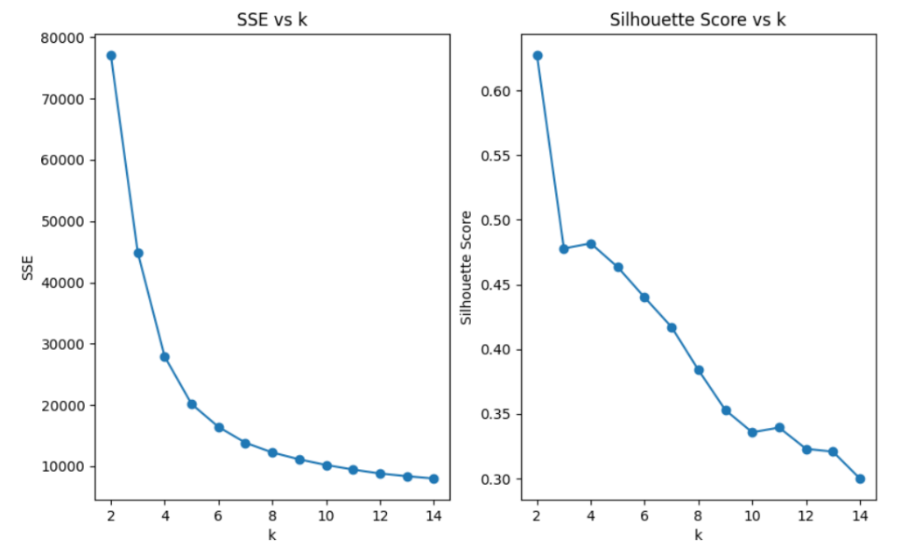
聚类分析
首先确定聚类数目，在k=2至k=14内搜索，根据样本的SSE(Sum of Square Error) 误差平方和轮廓系数（如下图所示），可以看出在k=4时轮廓系数值较大，且SSE处于拐点处，故而选择k=4作为聚类数目。利用K-MEANS算法将样本聚为（'cluster-0', 'cluster-1', 'cluster-2', 'cluster-3'）四类。

Slide 18
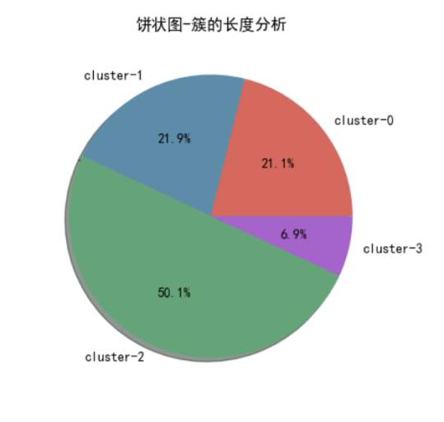
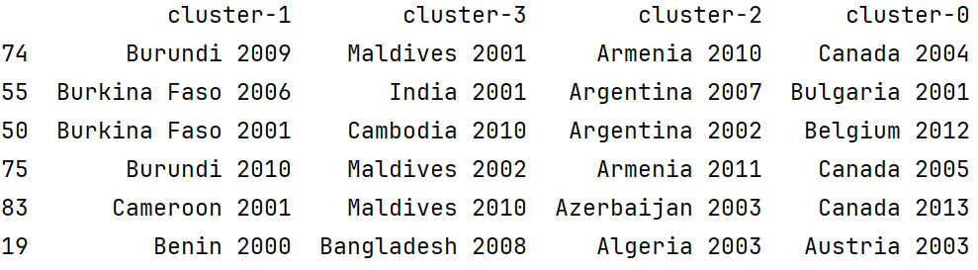
聚类分析
可以看到各类样本数较为均衡，现实解释性良好。下图展示了每一类国家中的随机6个，国家每一年的发展状态被归类进四类中的某一类。

Slide 19
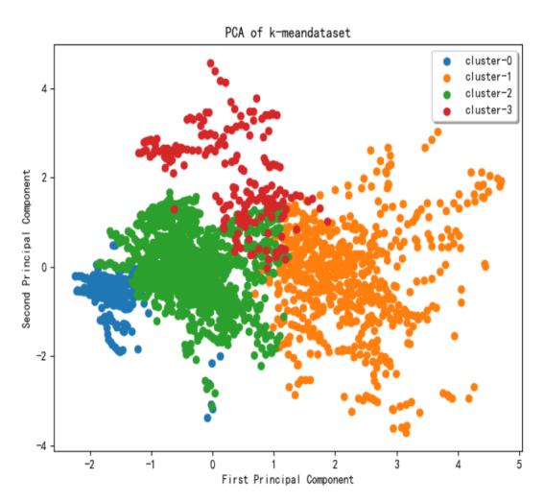
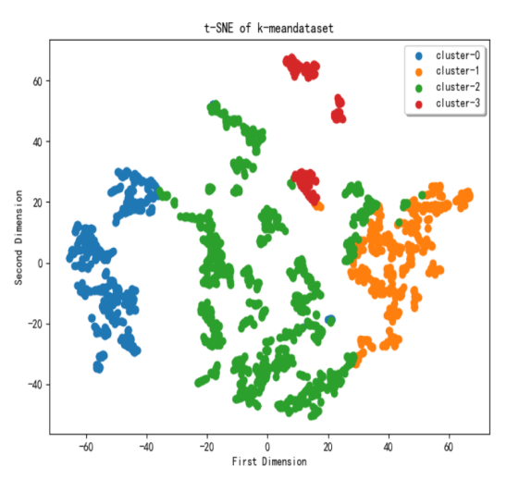
聚类分析
可以看到各类样本数较为均衡，现实解释性良好。下图展示了每一类国家中的随机6个，国家每一年的发展状态被归类进四类中的某一类。

Slide 20
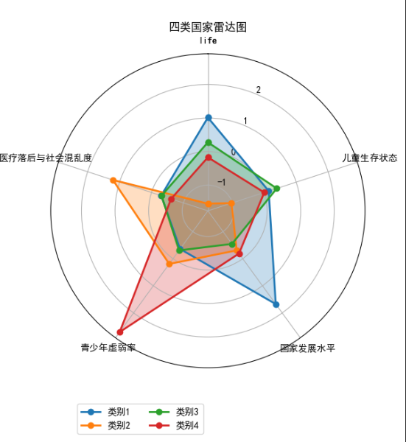
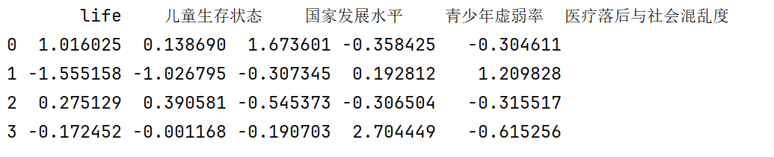
聚类分析
下图展现了各类国家聚类中心的具体数值，在下文中我们将联系现实情况对聚类结果进行详细阐释

Slide 21
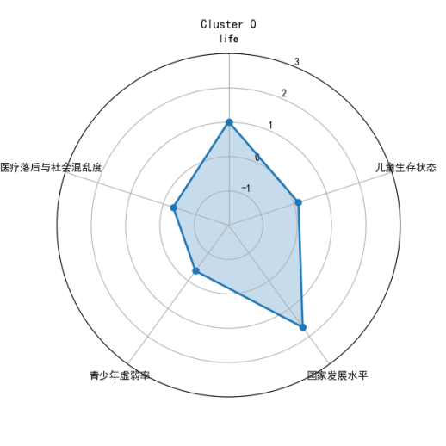
聚类结果分析
Cluster0
典型国家 德国
预期寿命：德国的预期寿命较高，一般在80岁以上。
儿童生存状态：德国的儿童死亡率非常低，儿童的整体健康状况良好。
国家发展水平：作为发达国家，德国拥有高水平的经济和社会发展。
青少年虚弱率：德国的青少年一般拥有良好的营养和健康状况。
医疗落后与社会混乱度：德国的医疗系统世界领先，社会秩序良好，混乱度低。
总结：
总体而言，该类国家物质资源丰富，社会化程度与人均发展水平均很高， 主要为发达国家和发展中国家中的类发达国家。
相较于传统的疾病类型，困扰该类国家的更多是吸烟、缺乏运动、不健康 饮食或过度饮酒等不良生活状态导致的一系列慢性病，中风、心脏病和肺癌等慢性病成为该类国家成人死亡的主要原因，需要制定一系列措施对该问题加以解决，以减轻劳动力人口健康欠佳和老年人口长期患病对经济发展的压力，保证经济的可持续增长和社会的和谐发展。

Slide 22
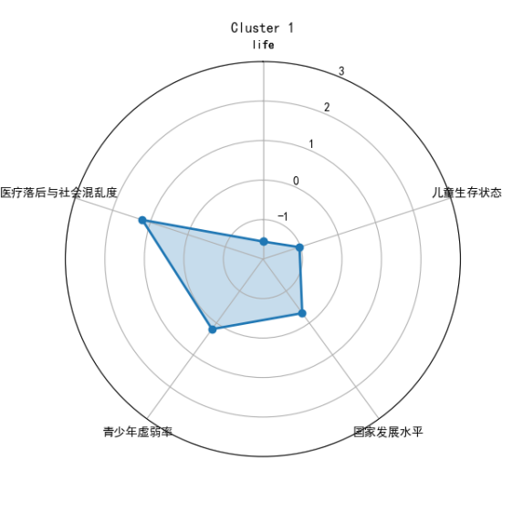
聚类结果分析
Cluster1
典型国家
索马里
预期寿命：索马里的预期寿命相对较低，大约为50多岁。
儿童生存状态：受限于医疗和营养条件，索马里的儿童死亡率较高。
国家发展水平：作为一个发展中国家，索马里的经济和社会发展水平较 低。
青少年虚弱率：受到贫困和饥饿的影响，索马里青少年的营养和健康状况堪忧
医疗落后与社会混乱度：索马里的医疗资源非常有限，国家经常受到内战和社会动乱的影响。
总结：
对于该类最不发达国家，这些国家大多人口很少，同时经济水平和医疗水平 都很低，整个国家的发展水平在低，所以预期寿命较低。总结来说，这类国家存在人口较少，同时资源较少的情况。而在卫生方面，同样的存在政府支出低，疫苗接种率低的情况，使得传染病的传染率非常高，从而影响预期寿命。

Slide 23
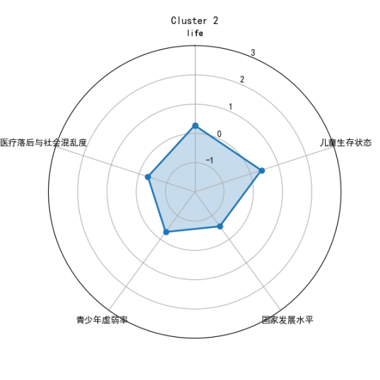
聚类结果分析
Cluster2
典型国家
越南
预期寿命：越南的预期寿命中等，大约为75岁左右。
儿童生存状态：越南的儿童死亡率逐年下降，整体状况逐渐改善。
国家发展水平：作为一个快速发展的新兴市场国家，越南的经济和社会发展水平不断提升。
青少年虚弱率：越南的青少年健康状况普遍良好，但仍面临一些营养不良的问题。
医疗落后与社会混乱度：虽然越南的医疗系统正在改进，但在一些地区仍存在医疗资源不足的问题；社会秩序相对稳定。。
总结：
总体而言，可以认为该类国家处于缓慢但相对健康的良性发展状态，其或因为历史沿革问题，或因为资源缺乏问题，发展时限较短或速度较慢，未能迈入先进国家行列。但总体来看，大部分国家社会化程度中等偏上，其经济社会已然具备合理的发展体系与方向，最大的公共卫生问题往往也不再是基础疾病或其他在贫穷地区高致死率的因素。。

Slide 24
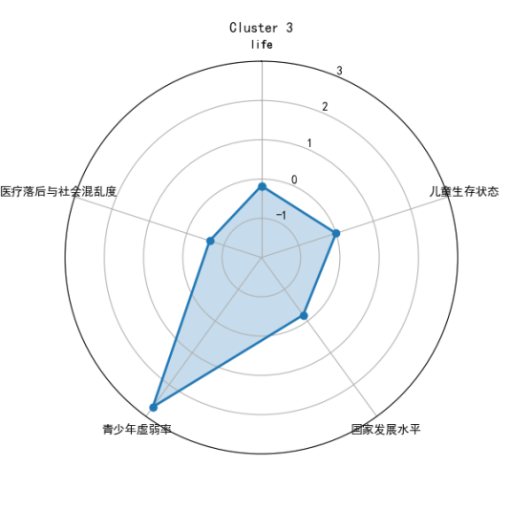
聚类结果分析
Cluster2
典型国家
越南
预期寿命：印度的预期寿命中等，大约为70岁左右。
儿童生存状态：印度的儿童死亡率较高，特别是在贫困地区。
国家发展水平：印度是一个发展中大国，经济快速增长，但仍存在大量贫困和不平等问题。
青少年虚弱率：印度青少年中存在显著的营养不良问题。
医疗落后与社会混乱度：印度在某些地区医疗资源严重不足，同时在一些地区存在社会动乱和犯罪问题。
总结：
对于该类国家如印度等经济质量差，人均收入更低。在医疗方面，这些国家大都医疗条件差且对医疗重视程度不高，政府在卫生方面的支出占政府总支出的百分比最低；对疫苗的接种不重视，也没有能力普及疫苗的注射，在四类国家中婴幼儿多类疫苗接种率是最低的。同时，卫生条件差导致各种传染病到处传播、感染。

Slide 25
聚类结果分析
综上所述我们将国家划分成了四类，聚类结果总结如下表
类别 | 名称 | 总结
cluster0 | 先进发展国 | 在医疗、经济、社会上遥遥领先，人均寿命长、社会稳定
cluster1 | 问题国家 | 该类国家，国民寿命较短，医疗落后，社会较为动荡，一般国家资源较为贫乏
cluster2 | 良性发展国 | 缓慢但良性的发展，由于历史等原因处于追赶阶段
cluster3 | 青少年问题国家 | 寿命中等，国家经济水平一般，这些国家青少年虚弱率较高

Slide 26
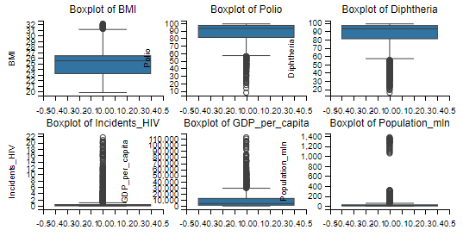
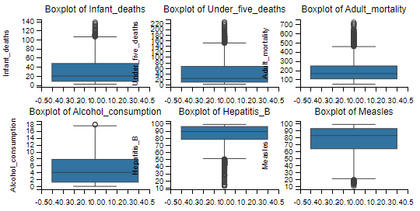
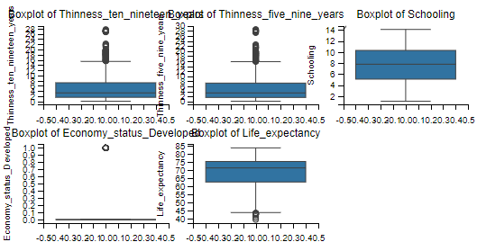
探索性数据分析 (EDA)
箱线图
数据分布的可视化：箱线图能够以简明的方式展示数据的中心位置和离散程度，让人一目了然。
离群值的检测：箱线图提供了对异常值的直观感知，帮助你识别数据中可能存在的异常情况。
多组数据比较：可以使用箱线图比较不同组之间的数据分布情况，有助于观察差异和趋势。
数据的对比：可以同时展示多个变量的分布，有助于比较它们的中位数和离散度。

Slide 27
模
型
算
法

Slide 28
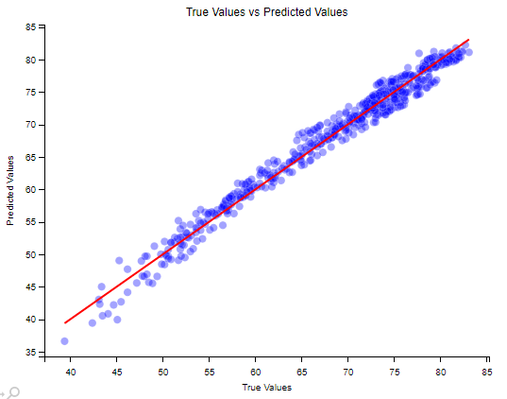
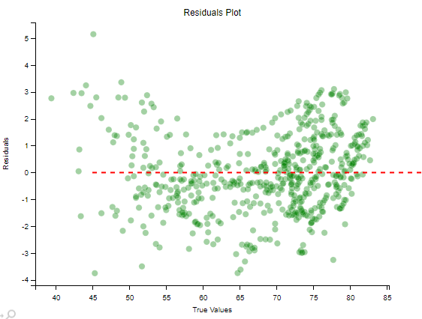
线性拟合
均方误差（Mean Squared Error，MSE）
用于度量预测值与真实值之间的平均平方差。MSE越小，表示模型的预测越准确。
决定系数（Coefficient of Determination，R-squared）
衡量模型对目标变量变异性的解释程度，取值范围在0到1之间，越接近1表示模型性能越好。

Slide 29
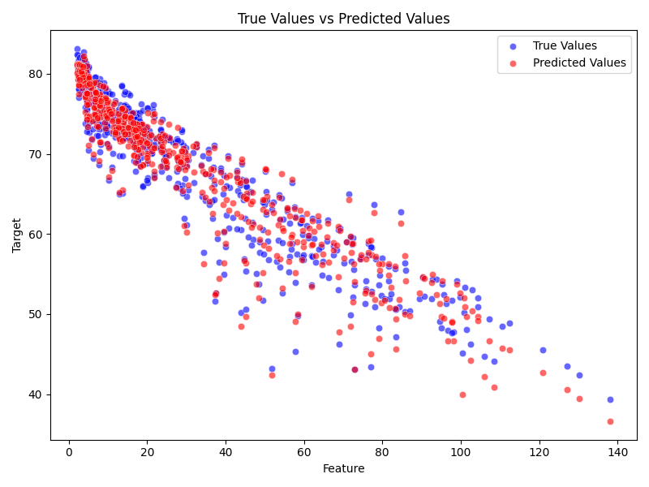
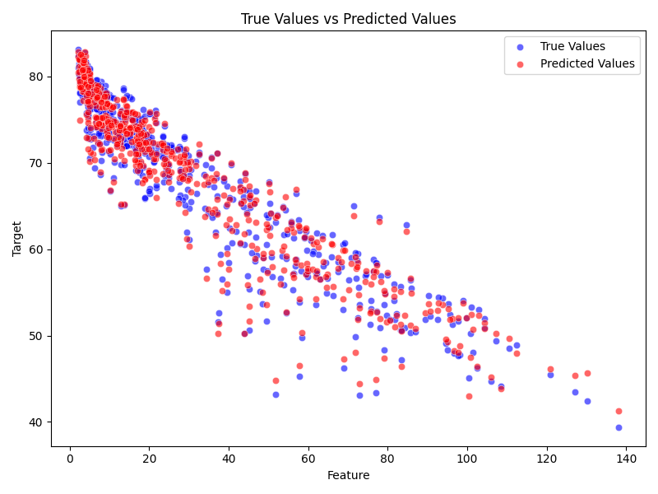
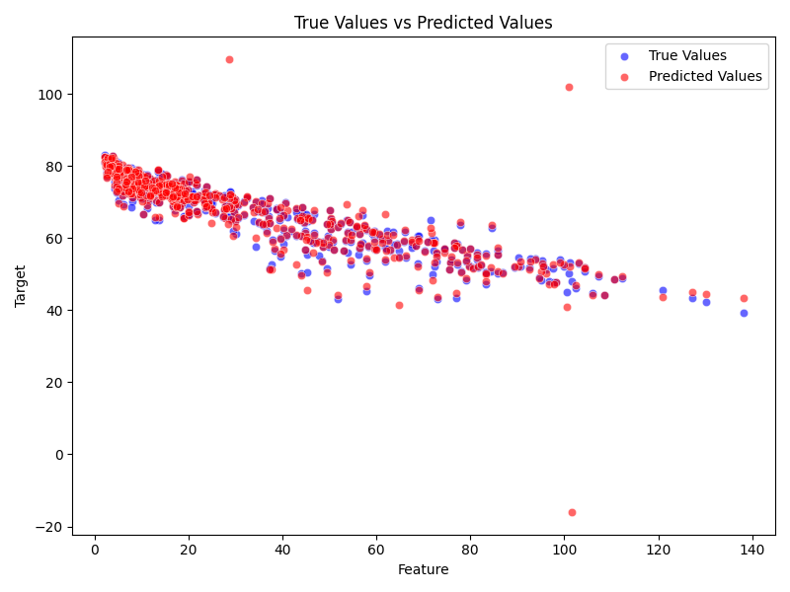
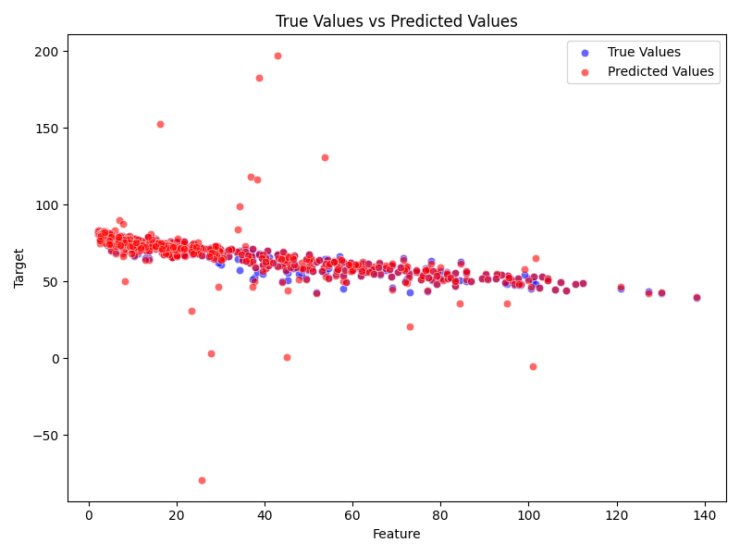
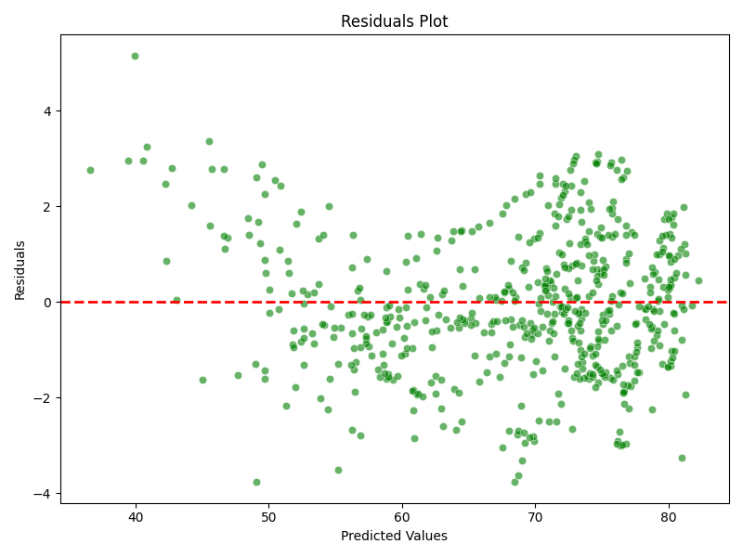
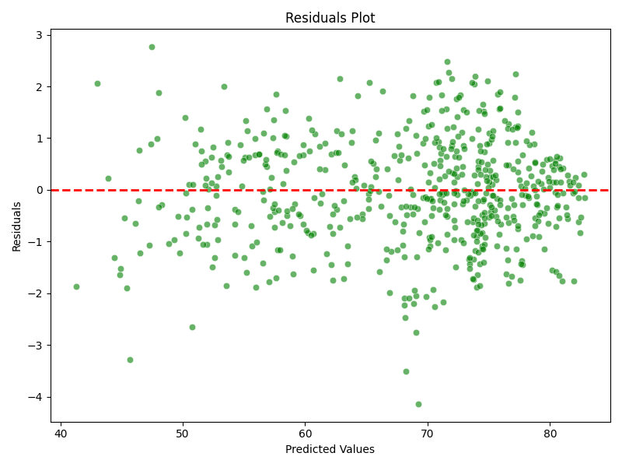
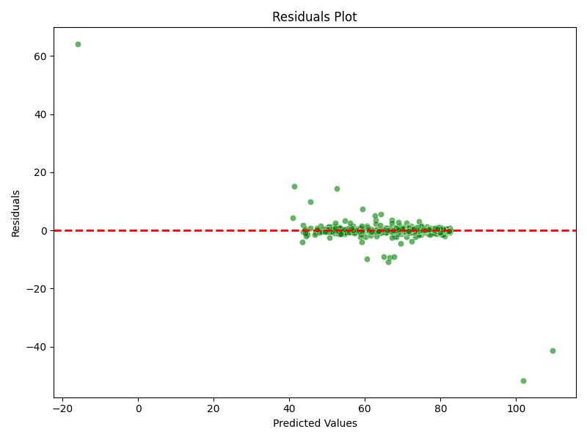
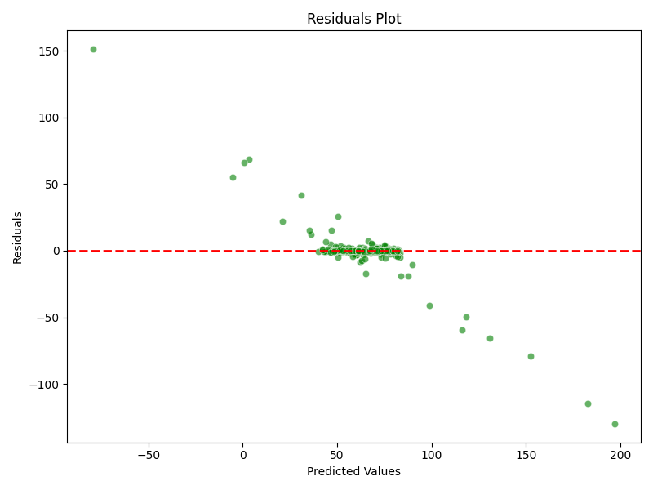
Degree：1
Training Time: 0.00 seconds
Mean Squared Error (MSE): 2.08
R-squared (R2): 0.98
Degree：2
Training Time: 0.06 seconds
Mean Squared Error (MSE): 1.04
R-squared (R2): 0.99
Degree：3
Training Time: 0.92 seconds
Mean Squared Error (MSE): 17.46
R-squared (R2): 0.81
Degree：4
Training Time: 7.37 seconds
Mean Squared Error (MSE): 155.02
R-squared (R2): 0.65

Slide 30
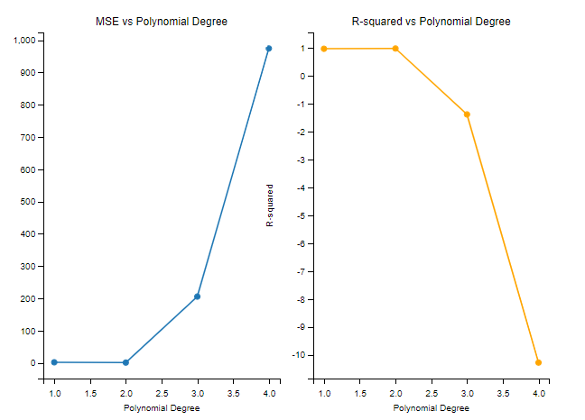
线性拟合
四折交叉验证
K折交叉验证是一种常用的模型评估技术。我们这里选择了4折用于进行对各个阶数的均方误差和决定系数的计算。
最终结果
我们可以发现当位于一阶的时候，已经可以表现出较低的均方误差与较高的决定系数。这表明当我们的数据具有较强的线性相关性与稳定性。而当随着阶数的提升，均方误差值开始骤增，R方开始骤减，这就表明模型随着阶数的增加，出现了过拟合的状况。

Slide 31
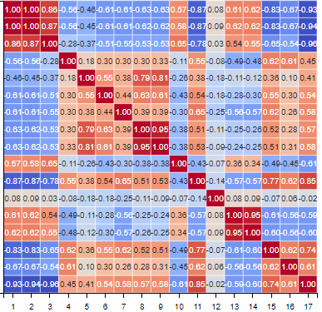
相关性分析
皮尔逊相关系数
为了了解哪些变量与预期寿命呈现出较强的相关性，我们选用皮尔逊相关系数来分析各个变量与预期寿命之间的关系。
对比
皮尔逊相关系数：适用于度量两个连续变量之间的线性关系。要求变量之间的关系是线性的，并且假设数据服从正态分布。
斯皮尔曼秩相关系数：适用于度量两个变量之间的任意单调关系，无论是线性还是非线性。不对数据分布做出假设，对于非正态分布的数据比较鲁棒。

Slide 32
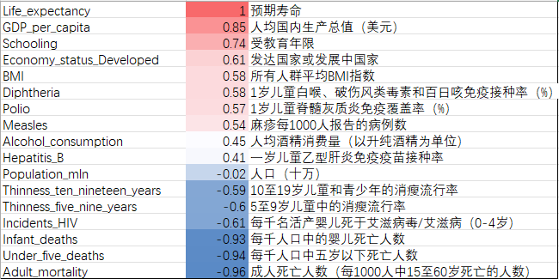
相关性分析
与预期寿命呈正相关的因素有人均国内生产总值、受教育年限、发达国家或发展中国家等，说明这些因素增加时，预期寿命也相应增加。
与预期寿命呈负相关的因素包括婴儿死亡率、五岁以下死亡率、成人死亡率等，这表示这些因素增加时，预期寿命相应减少。
一些疫苗接种率和疾病报告数与预期寿命也存在一定的正相关关系，说明健康保健措施可能对寿命有积极影响。
总体而言，这些相关系数提供了一个初步的了解，但需要注意的是相关系数不能证明因果关系。其他因素和复杂的社会背景也可能影响预期寿命。

Slide 33
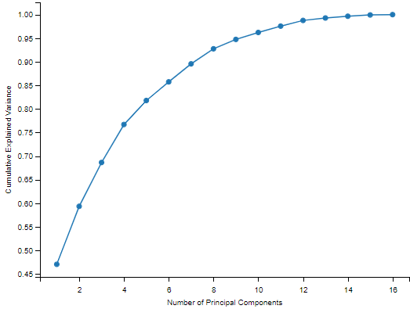
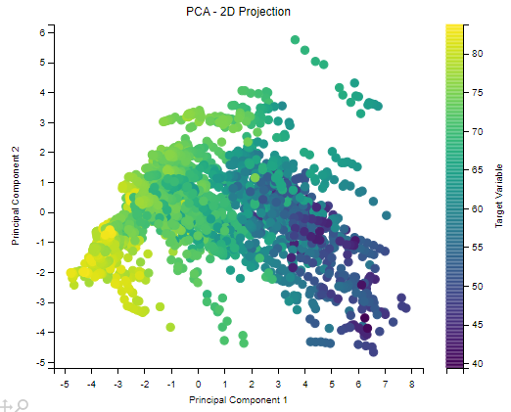
主成分分析法 (PCA)
PCA
可以将高维数据转换为低维数据，同时保留最大方差的信息。
累计方差解释比例
计算累计方差解释比例，然后选择保留足够多的主成分，使得累计方差解释比例达到预定的阈值。
这里我们设置的阈值时95%，主成分数量为8。
降维到8维度通常可以显著减小特征的数量，简化模型，同时保留主要的信息。从17维降到8维可以有效地减少维度，但仍然保持相当的信息。

Slide 34
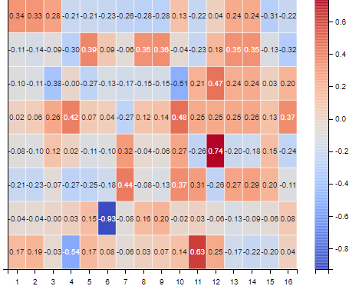
主成分分析法
主成分系数矩阵
PCA 的结果中，每个主成分都有一个对应的系数向量，这个向量表示该主成分在原始特征上的线性组合。
主成分解释方差比例
主成分解释方差比例是主成分分析中一个重要的指标，用于衡量每个主成分对总体数据方差的贡献程度。
主成分解释方差比例是主成分分析中一个重要的指标，用于衡量每个主成分对总体数据方差的贡献程度。
0.47055429 | 0.12298176 | 0.0929173 | 0.08057614 | 0.05086583 | 0.03953339 | 0.03818983 | 0.03192222

Slide 35
分类指标
准确度
分类正确的样本数占总样本数的比例。
精确度
正确预测为正类别的样本数占所有预测为正类别的样本数的比例。
召回率
正确预测为正类别的样本数占所有实际正类别的样本数的比例。
F1 分数
综合考虑精确度和召回率的指标，F1 Score是精确度和召回率的调和平均数。
ROC曲线和AUC值
ROC曲线是以假正例率为横轴，真正例率为纵轴的曲线。AUC是ROC曲线下的面积，用于衡量分类器对正负样本的区分能力，通常取值在0到1之间，越接近1表示性能越好。
混淆矩阵
通过混淆矩阵可以清晰地展示模型在各个类别上的性能，包括真正例、假正例、真负例和假负例的数量。

Slide 36
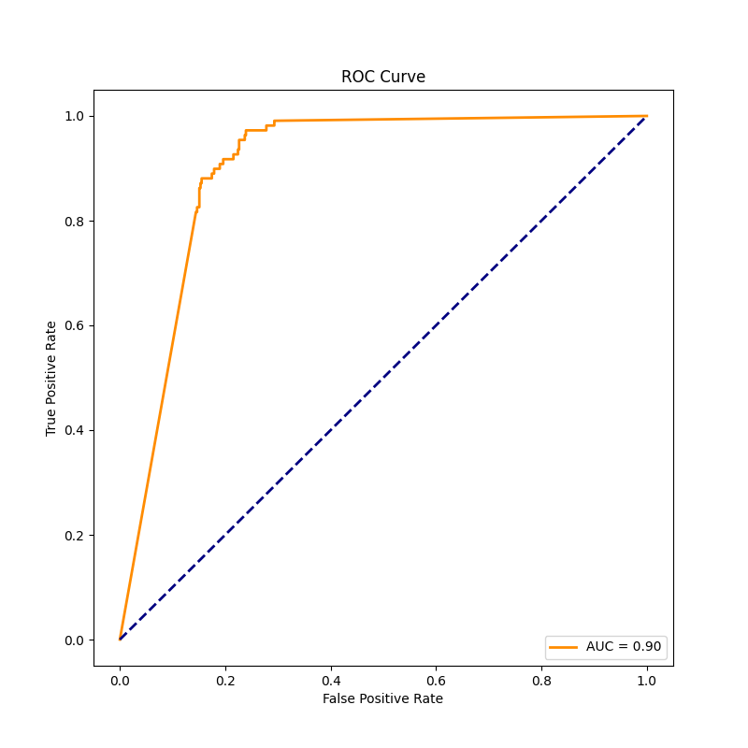
朴素贝叶斯分类
朴素贝叶斯分类是一种基于贝叶斯定理的机器学习分类算法。它基于特征之间的独立性假设，这是一个朴素的假设，因此称为朴素贝叶斯。该算法被广泛应用于文本分类、垃圾邮件过滤、情感分析等领域。在朴素贝叶斯分类中，我们使用已知类别的训练数据来估计每个特征在给定类别下的条件概率，然后利用贝叶斯定理计算新样本属于每个类别的概率，最终选择具有最高概率的类别作为预测结果。
结论
朴素贝叶斯分类器在我们的数据集上表现还算出色，特别是在捕获正例方面的效果。该模型可以在二分类任务中提供有力的预测。但是我们猜测由于使用了独立性假设，朴素贝叶斯分类器在处理具有高度相关特征的数据时可能效果较差。而我们的数据又是呈现出较强的线性相关性，因此结果可能会差一些。
时间 | 0.25 seconds
混淆矩阵 | 395 | 69
 | 19 | 90
准确度 | 0.8464
精确度 | 0.5660
召回率 | 0.8257
F1值 | 0.6716
AUC | 0.9008

Slide 37
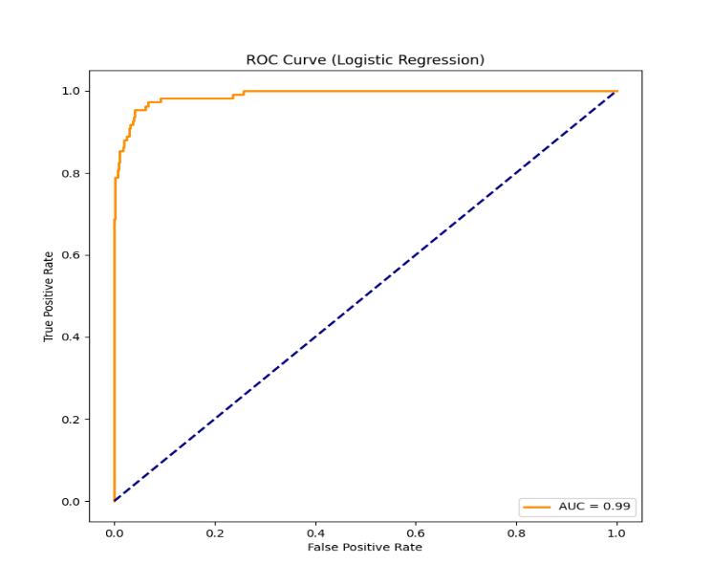
逻辑回归
逻辑回归是一种广泛用于二分类问题的线性模型。它基于逻辑函数，将输入映射到0和1之间的输出，表示样本属于正类别的概率。
结论
该逻辑回归模型在给定数据集上表现出色，具有高度的准确性、精确度和召回率。
AUC值接近1，表明模型在二分类任务中的性能非常优越。
同时其输出的值具有概率意义，易于理解。
时间 | 0.73 seconds
混淆矩阵 | 458 | 6
 | 13 | 96
准确度 | 0.9616
精确度 | 0.9143
召回率 | 0.8807
F1值 | 0.8972
AUC | 0.9896
b0 | b1 | b2 | b3 | b4 | b5 | b6 | b7 | b8 | b9 | b10 | b11 | b12 | b13 | b14 | b15 | b16 | label
-9.6604 | -0.5155 | -0.1933 | -1.4328 | 2.92037 | 0.17893 | -0.5298 | -0.9683 | 0.14131 | 0.41240 | -1.9584 | 0.69701 | -0.2491 | -1.5889 | -1.1933 | 2.27796 | 1.98677
偏差 | 每千人口中的婴儿死亡人数 | 每千人口中五岁以下死亡人数 | 成人死亡人数（每1000人中15至60岁死亡的人数） | 人均酒精消费量（以升纯酒精为单位） | 一岁儿童乙型肝炎免疫疫苗接种率 | 麻疹每1000人报告的病例数 | 所有人群平均BMI指数 | 1岁儿童脊髓灰质炎免疫覆盖率（%） | 1岁儿童白喉、破伤风类毒素和百日咳免疫接种率（%） | 每千名活产婴儿死于艾滋病毒/艾滋病（0-4岁） | 人均国内生产总值（美元） | 人口（十万） | 10至19岁儿童和青少年的消瘦流行率 | 5至9岁儿童中的消瘦流行率 | 受教育年限 | 预期寿命 | 发达国家或发展中国家
bias | Infant_deaths | Under_five_deaths | Adult_mortality | Alcohol_consumption | Hepatitis_B | Measles | BMI | Polio | Diphtheria | Incidents_HIV | GDP_per_capita | Population_mln | Thinness_ten_nineteen_years | Thinness_five_nine_years | Schooling | Life_expectancy | Economy_status_Developed

Slide 38
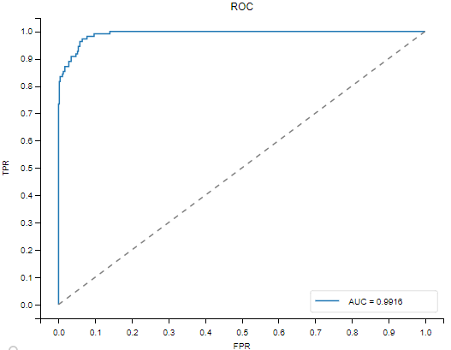
SVM
SVM是一种基于学习最优超平面的算法，可用于二分类问题。它通过找到最大间隔来划分不同类别。
结论
除了时间有点慢以外，在测试集上表现良好，具有很高的准确度和精确度，并且模型的AUC非常接近1具有非常强的泛化能力
时间 | 32.93 seconds
混淆矩阵 | 453 | 13
 | 12 | 97
准确度 | 0.9564
精确度 | 0.8818
召回率 | 0.8899
F1值 | 0.8858
AUC | 0.9916

Slide 39


决策树
决策树是一种树状模型，通过对数据集进行递归划分，形成一个树结构，每个叶子节点代表一个类别。
时间 | 0.05 seconds
混淆矩阵 | 466 | 3
 | 2 | 102
准确度 | 0.9913
精确度 | 0.9714
召回率 | 0.9808
F1值 | 0.9761
AUC | 0.9872

Slide 40
决策树剪枝
决策树剪枝是为了防止过拟合，通过剪去一些不必要的叶子节点来简化树结构。
CCP_alpha（最优复杂性参数）是一种用于决策树算法中的参数，它的作用是在构建决策树时控制模型的复杂度。具体来说， CCP_alpha表示每次剪枝所需的代价。成本越高，越有可能进行剪枝。 CCP_alpha的增加会导致决策树变得更加正则化。
选择最优的 CCP_alpha通常是基于某种性能度量的。本次项目中，我们使用了交叉验证，并选择平均得分最大的 CCP_alpha ，其中得分是模型在训练集上的准确度，精确度，召回率和F1值的平均值。
GINI
基尼不纯度是一种用于衡量数据集纯度的指标。在剪枝时，通过计算每个节点的基尼不纯度的减少量来选择最优的剪枝点。剪枝的目标是最小化基尼不纯度的增加，即保留对数据集纯度改善较大的节点。
ccp_alpha | 0 |  | 0.0004 |  | 0.0004 |  | 0.0007 |  | 0.0007 |  | 0.0008 |  | 0.0009 |  | 0.0011 |  | 0.0036 |  | 0.0043 |  | 0.0084 |  | 0.0099 |  | 0.015 |  | 0.0166 |  | 0.0239 |  | 0.2432
准确度 | 0.9913 |  | 0.9913 |  | 0.9895 |  | 0.9895 |  | 0.9895 |  | 0.9895 |  | 0.9895 |  | 0.9913 |  | 0.9895 |  | 0.9843 |  | 0.9756 |  | 0.9738 |  | 0.9668 |  | 0.9668 |  | 0.9459 |  | 0.8185
精确度 | 0.9714 |  | 0.9714 |  | 0.9804 |  | 0.9804 |  | 0.9804 |  | 0.9804 |  | 0.9804 |  | 0.9901 |  | 0.99 |  | 0.9612 |  | 0.9167 |  | 0.989 |  | 0.9474 |  | 0.9474 |  | 0.8411 |  | 0
召回率 | 0.9808 |  | 0.9808 |  | 0.9615 |  | 0.9615 |  | 0.9615 |  | 0.9615 |  | 0.9615 |  | 0.9615 |  | 0.9519 |  | 0.9519 |  | 0.9519 |  | 0.8654 |  | 0.8654 |  | 0.8654 |  | 0.8654 |  | 0
F1值 | 0.9761 |  | 0.9761 |  | 0.9709 |  | 0.9709 |  | 0.9709 |  | 0.9709 |  | 0.9709 |  | 0.9756 |  | 0.9706 |  | 0.9565 |  | 0.934 |  | 0.9231 |  | 0.9045 |  | 0.9045 |  | 0.8531 |  | 0
GINI | 0.2993 |  | 0.2993 |  | 0.2926 |  | 0.2926 |  | 0.2926 |  | 0.2926 |  | 0.2926 |  | 0.2904 |  | 0.2881 |  | 0.2949 |  | 0.3059 |  | 0.2672 |  | 0.2766 |  | 0.2766 |  | 0.3037 |  | 0
AVG | 0.9799 |  | 0.9799 |  | 0.975575 |  | 0.975575 |  | 0.975575 |  | 0.975575 |  | 0.975575 |  | 0.979625 |  | 0.9755 |  | 0.963475 |  | 0.94455 |  | 0.937825 |  | 0.921025 |  | 0.921025 |  | 0.876375 |  | 0.204625
混淆矩阵 | 466 | 3 | 466 | 3 | 467 | 2 | 467 | 2 | 467 | 2 | 467 | 2 | 467 | 2 | 468 | 1 | 468 | 1 | 465 | 4 | 460 | 9 | 468 | 1 | 464 | 5 | 464 | 5 | 452 | 17 | 469 | 0
 | 2 | 102 | 2 | 102 | 4 | 100 | 4 | 100 | 4 | 100 | 4 | 100 | 4 | 100 | 4 | 100 | 5 | 99 | 5 | 99 | 5 | 99 | 14 | 90 | 14 | 90 | 14 | 90 | 14 | 90 | 104 | 0

Slide 41

决策树剪枝
综合考虑四个评估指标的平均值和GINI系数，我们最终选择了CCP_alpha=0.0011的值构建最终的决策树模型，并在测试集上评估其性能。我们通过这样选择的 CCP_alpha可以在一定程度上提高模型的泛化性能。
结论
易于理解和解释，生成的决策树可视化直观。但是要小心过拟合问题，可以通过剪枝等方法缓解。

Slide 42
梯度提升树
特征重要性
特征重要性是一种衡量机器学习模型中各个特征对预测目标的贡献程度的指标。在树模型中，特征重要性可以通过观察模型在每个节点分裂时使用的特征的重要性来计算。
梯度提升树： 在梯度提升树中，特征重要性是通过考虑每个特征在每个树中的分裂时对模型损失的贡献来计算的。重要性是通过积累每个树的贡献得到的。
随机森林： 随机森林中的每棵树都会给出一个特征重要性的评分，最终的特征重要性是所有树的评分的平均值。评分通常是根据特征在每棵树的节点分裂时减少的不纯度（例如，Gini不纯度或信息增益）来计算的。
特征重要性 | 8.95E-02 | 6.58E-01 | 2.88E-03 | 1.03E-01 | 8.55E-05 | 1.46E-04 | 6.27E-04 | 4.60E-06 | 4.50E-06 | 1.74E-02 | 7.83E-02 | 1.15E-02 | 4.15E-03 | 9.70E-04 | 1.42E-02 | 1.92E-02
发达国家或发展中国家 | 每千人口中的婴儿死亡人数 | 每千人口中五岁以下死亡人数 | 成人死亡人数（每1000人中15至60岁死亡的人数） | 人均酒精消费量（以升纯酒精为单位） | 一岁儿童乙型肝炎免疫疫苗接种率 | 麻疹每1000人报告的病例数 | 所有人群平均BMI指数 | 1岁儿童脊髓灰质炎免疫覆盖率（%） | 1岁儿童白喉、破伤风类毒素和百日咳免疫接种率（%） | 每千名活产婴儿死于艾滋病毒/艾滋病（0-4岁） | 人均国内生产总值（美元） | 人口（十万） | 10至19岁儿童和青少年的消瘦流行率 | 5至9岁儿童中的消瘦流行率 | 受教育年限 | 预期寿命
Economy_status_Developed | Infant_deaths | Under_five_deaths | Adult_mortality | Alcohol_consumption | Hepatitis_B | Measles | BMI | Polio | Diphtheria | Incidents_HIV | GDP_per_capita | Population_mln | Thinness_ten_nineteen_years | Thinness_five_nine_years | Schooling | Life_expectancy

Slide 43

随机森林
随机森林是一种集成学习方法，通过组合多个决策树来提高模型的性能和泛化能力。
结论
随机森林是通过集成学习的方法，组合多个决策树来提高模型性能。随机森林是一种强大的模型，通常能够提供高准确度的预测。只是最终的结果不易解释，不像逻辑回归的输出值，具有概率意义。
时间 | 0.34 seconds
混淆矩阵 | 469 | 0
 | 1 | 103
准确度 | 0.9983
精确度 | 1.0000
召回率 | 0.9904
F1值 | 0.9952
AUC | 1.0000
特征重要性 | 0.17349 | 0.243809 | 0.027537 | 0.122152 | 0.005687 | 0.004932 | 0.008706 | 0.00326 | 0.003076 | 0.029756 | 0.114734 | 0.013789 | 0.047393 | 0.054444 | 0.066 | 0.081236
发达国家或发展中国家 | 每千人口中的婴儿死亡人数 | 每千人口中五岁以下死亡人数 | 成人死亡人数（每1000人中15至60岁死亡的人数） | 人均酒精消费量（以升纯酒精为单位） | 一岁儿童乙型肝炎免疫疫苗接种率 | 麻疹每1000人报告的病例数 | 所有人群平均BMI指数 | 1岁儿童脊髓灰质炎免疫覆盖率（%） | 1岁儿童白喉、破伤风类毒素和百日咳免疫接种率（%） | 每千名活产婴儿死于艾滋病毒/艾滋病（0-4岁） | 人均国内生产总值（美元） | 人口（十万） | 10至19岁儿童和青少年的消瘦流行率 | 5至9岁儿童中的消瘦流行率 | 受教育年限 | 预期寿命
Economy_status_Developed | Infant_deaths | Under_five_deaths | Adult_mortality | Alcohol_consumption | Hepatitis_B | Measles | BMI | Polio | Diphtheria | Incidents_HIV | GDP_per_capita | Population_mln | Thinness_ten_nineteen_years | Thinness_five_nine_years | Schooling | Life_expectancy

Slide 44

谢谢观看
THANKS FOR WATCHING

